Slide 1
ONDŘEJ FOUS
SEMINÁRNÍ PRÁCE
Současná krajinářská architektura
Vypracovala: Lenka Martinátová
Obor:AMZO
2. ročník LS 2015/2016

Slide 2
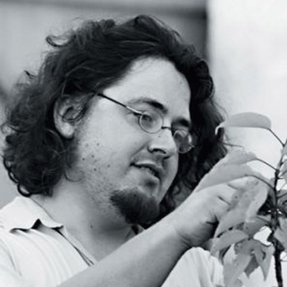
BIOGRAFIE
zahradní a krajinářský architekt (Praha)
Studium
SZaŠ Mělník
Mendelova univerzita v Brně (Zahradnická fakulta)
Technická univerzita Berlín
Tvorba, dílo, práce
zahraniční cesty(Anglie)
pereny
vyučující (ČZU, přednášky)
Zámecké zahradnictví Ctěnice
realizace soukromých zahrad
realizace veřejných zakázek
spolupráce s veřejností

Slide 3
ZÁMECKÉ ZAHRADNICTVÍ CTĚNICE
rok 2007 (rehabilitace historického zahradnictví)
Cíl
návrat k tradici
posilování paměti a místní identity
funkční a ekonomicky soběstačný model
projekt, který prezentuje zahradnické řemeslo v autentickém historickém prostoru jednoho z nejstarších zahradnictví v českých zemích
dobový skleník, vinice, štěpnice, květnice se sbírkami vytrvalých květin, kompostové kóje, maloobchodní školka (více jak 1200 druhů trvalek)

Slide 4
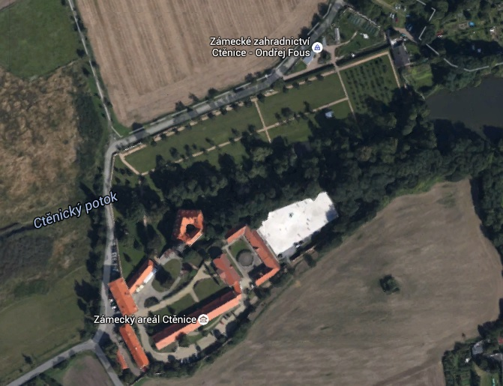
ZÁMECKÉ ZAHRADNICTVÍ CTĚNICE

Slide 5
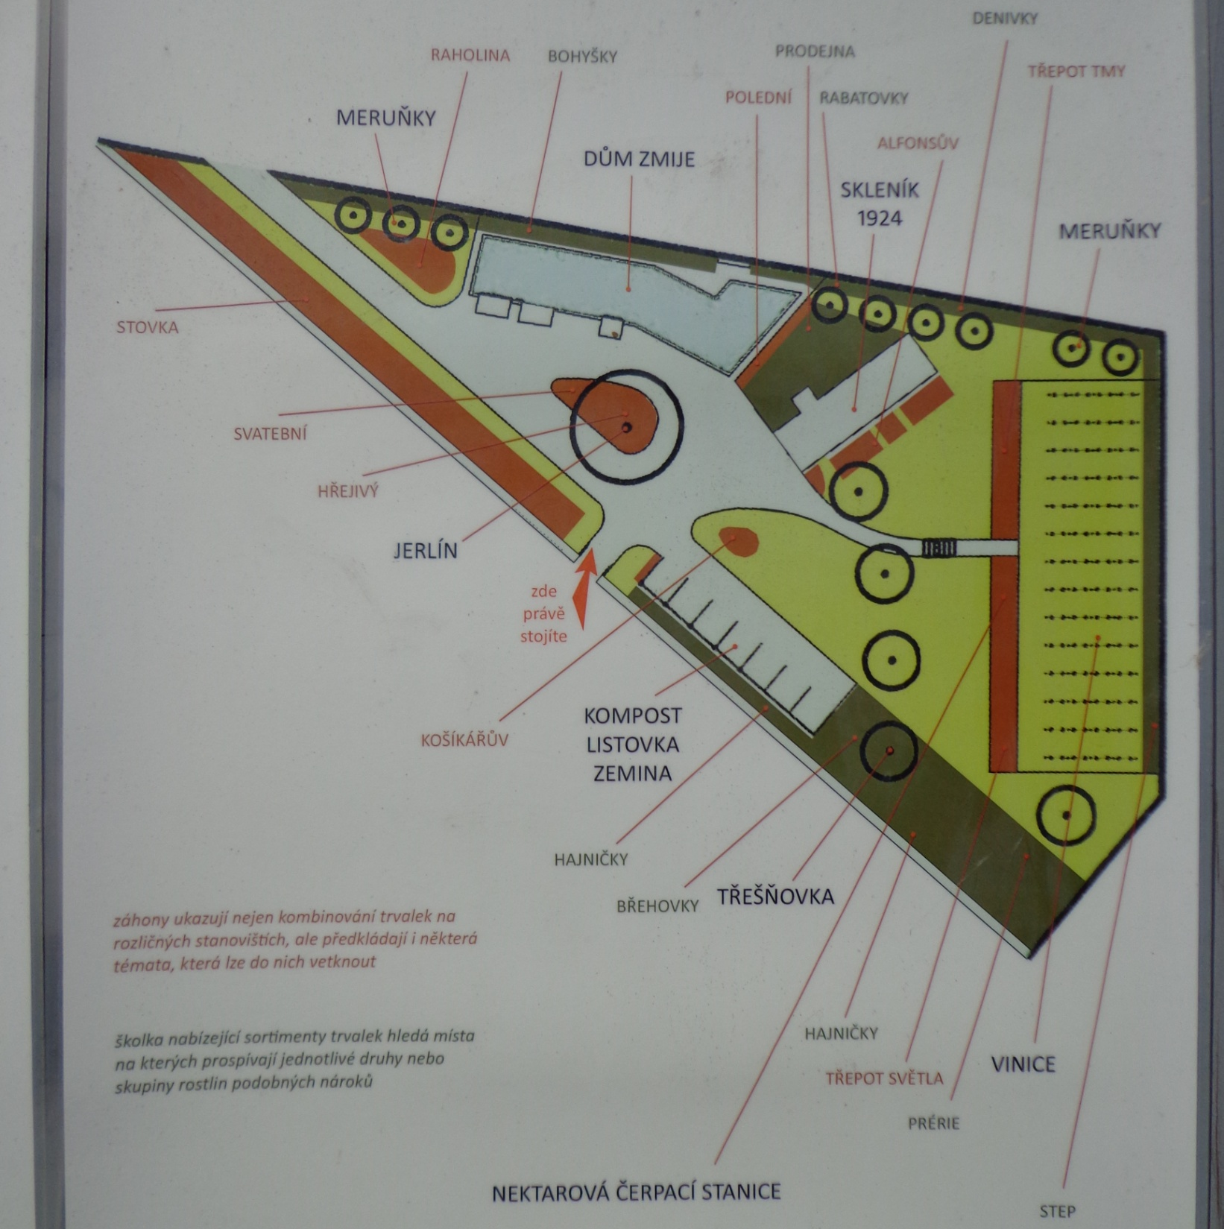

Slide 6
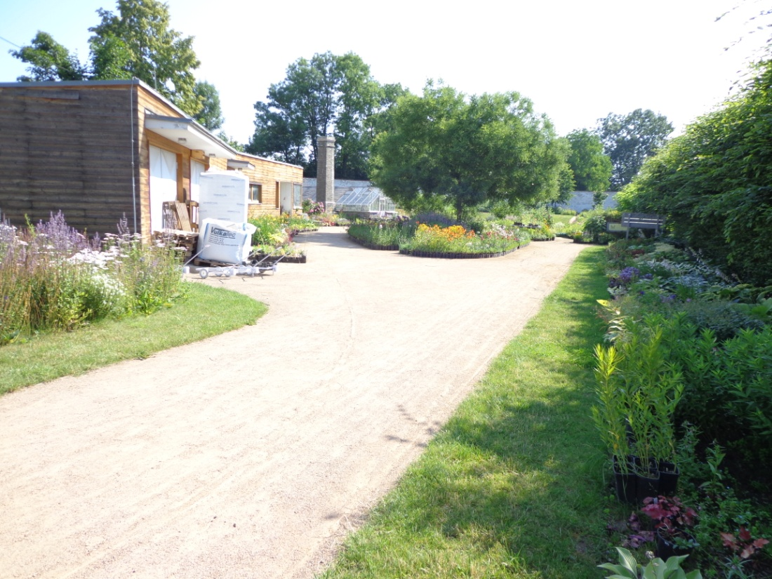
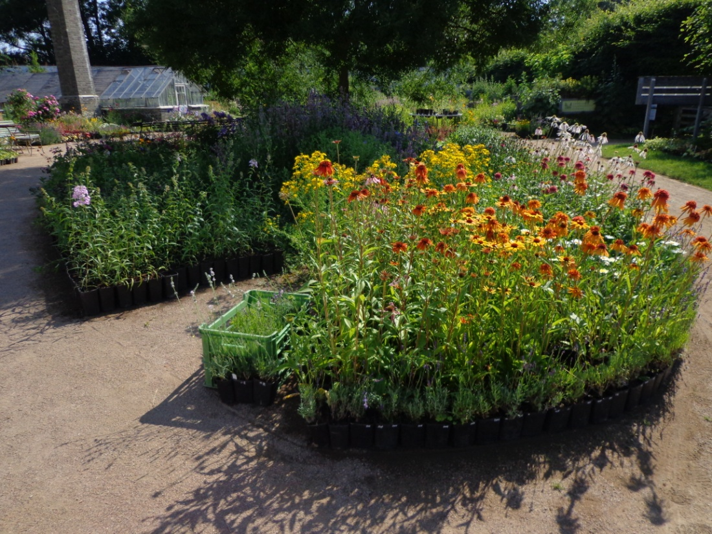
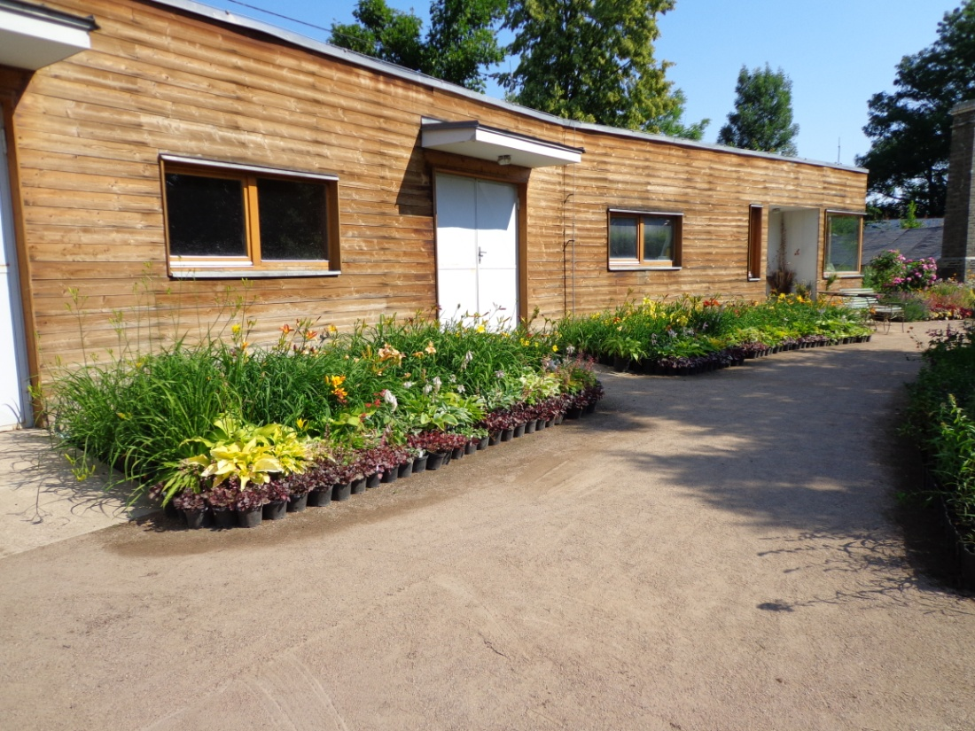
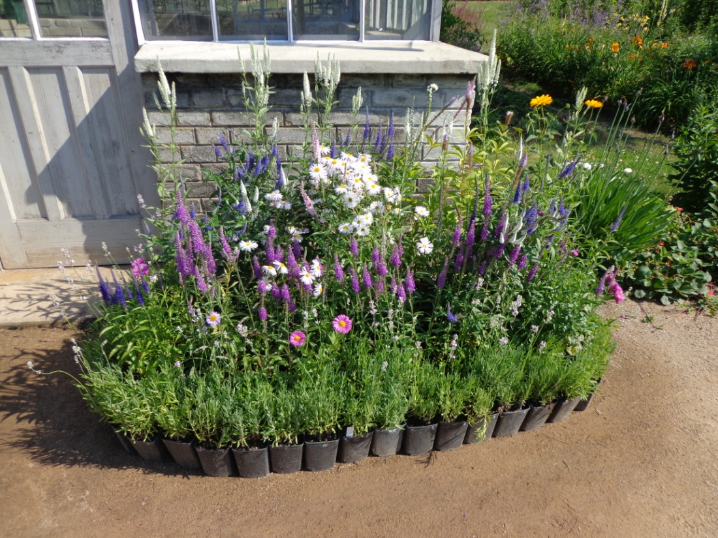

Slide 7
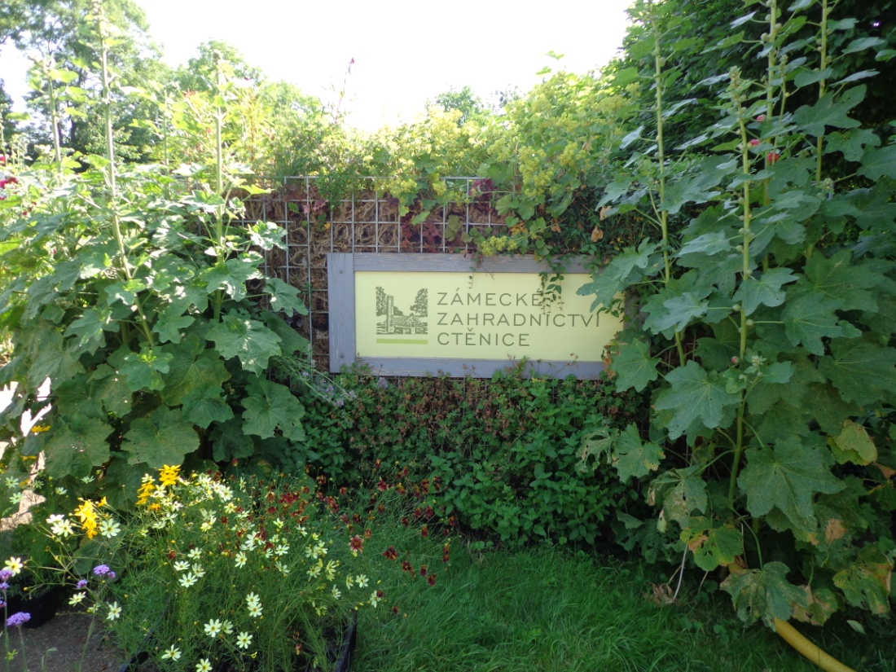
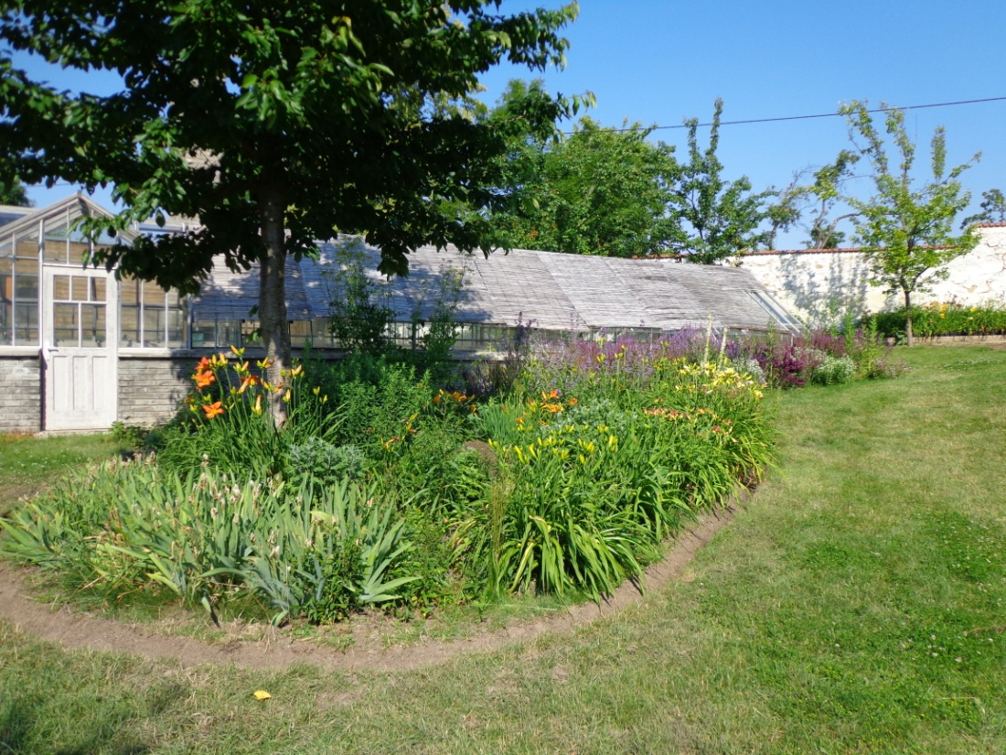
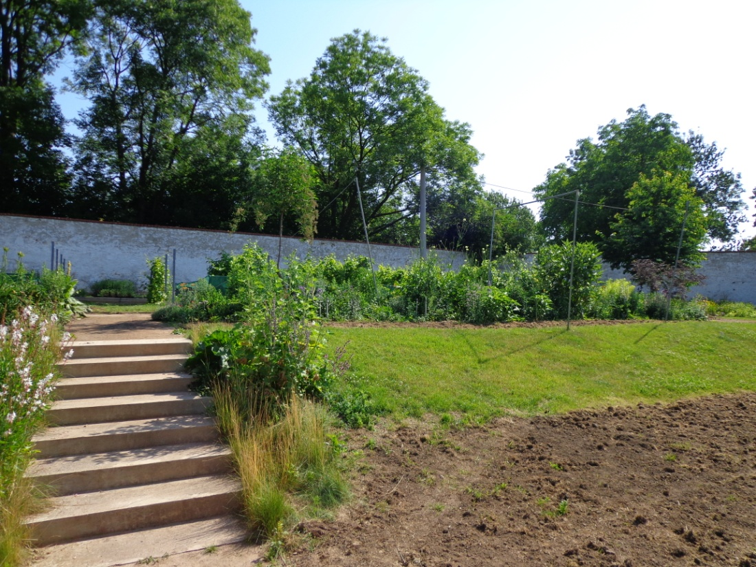
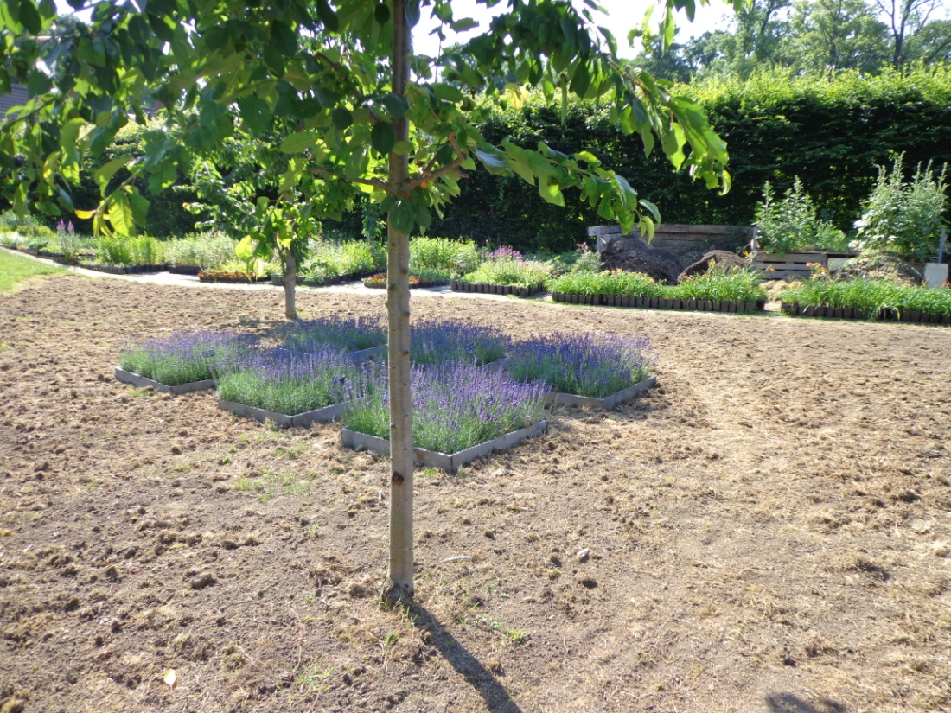

Slide 8
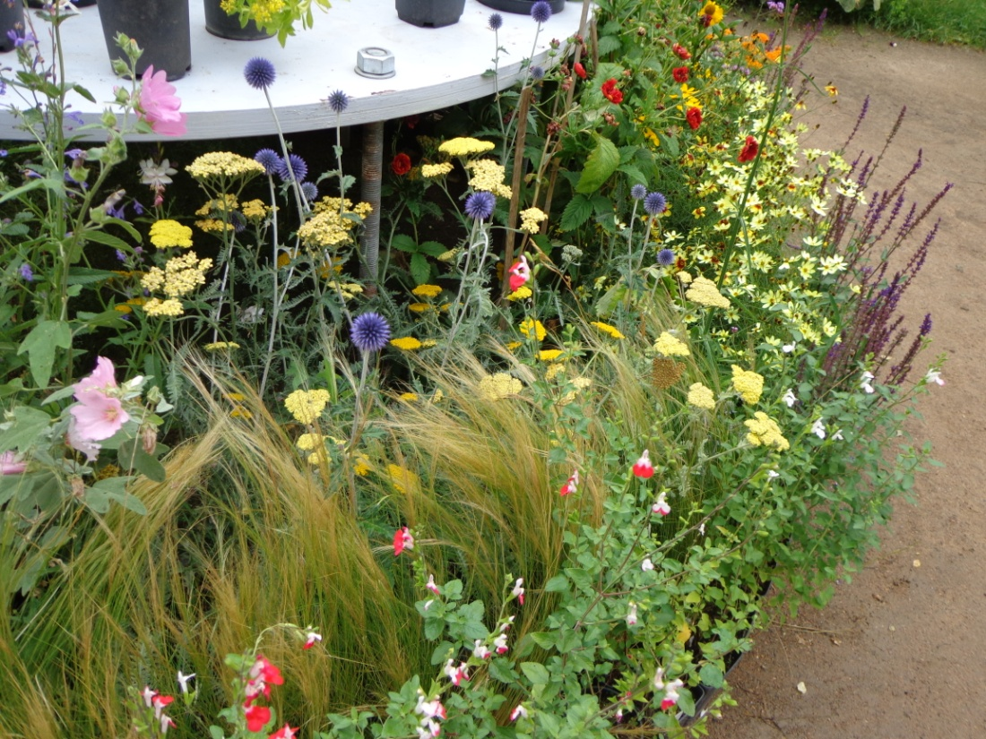
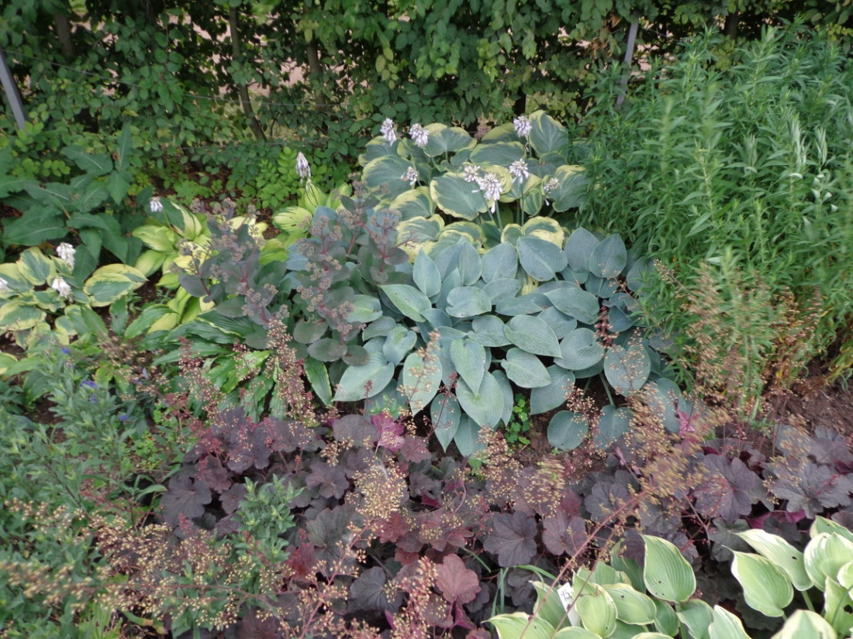
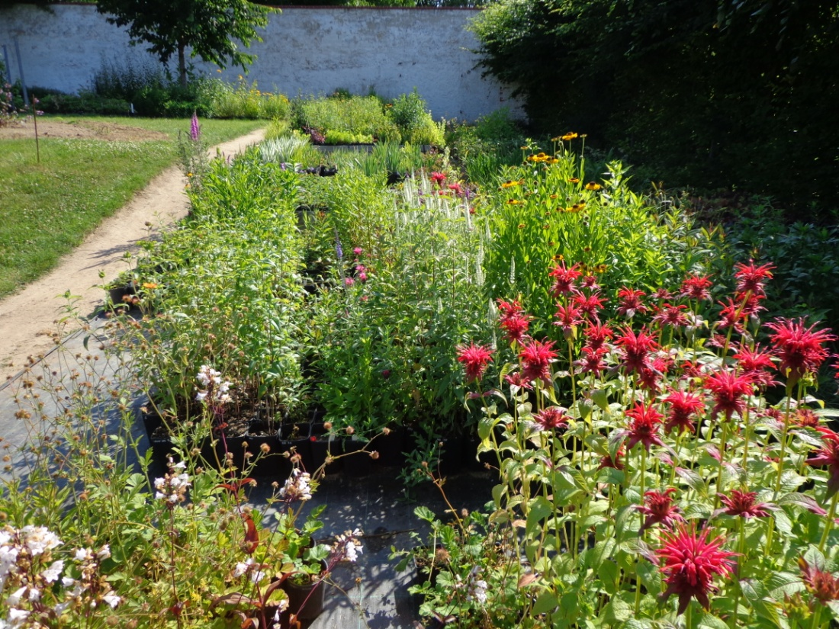
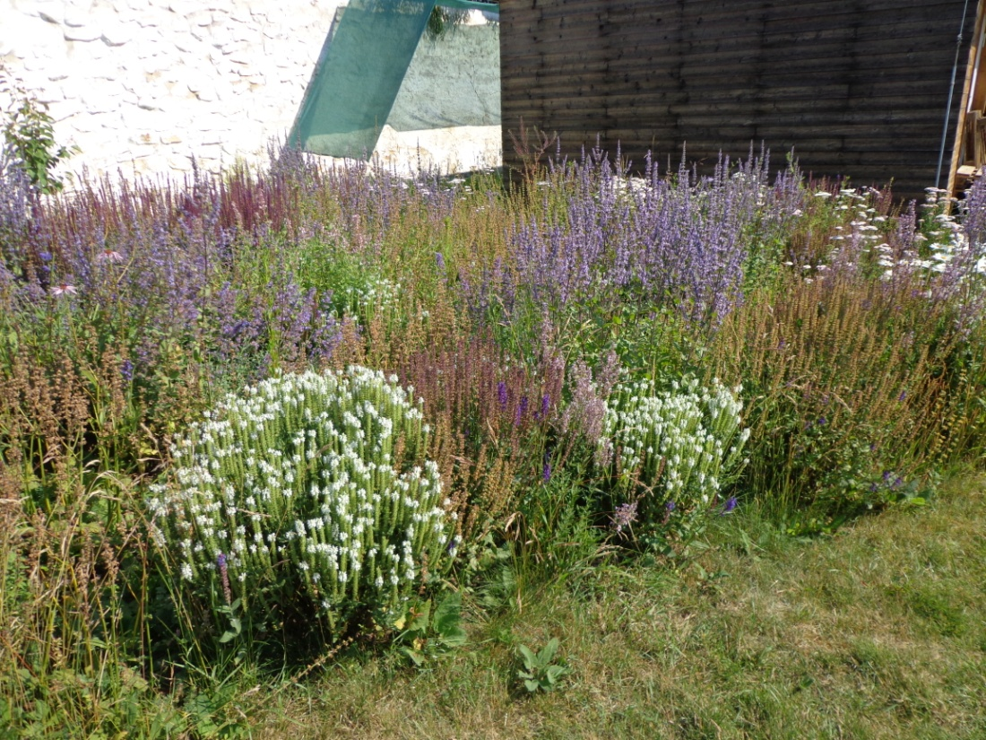

Slide 9
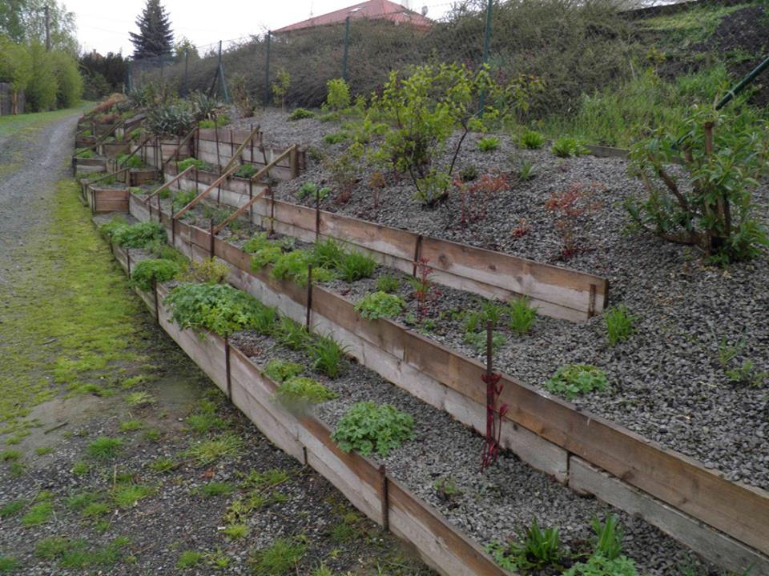
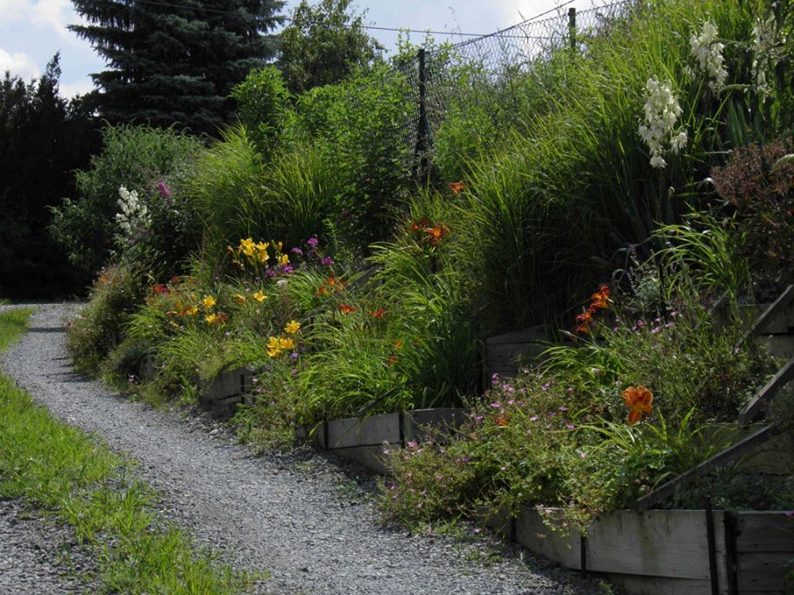
SOUKROMÉ ZAHRADY

Slide 10
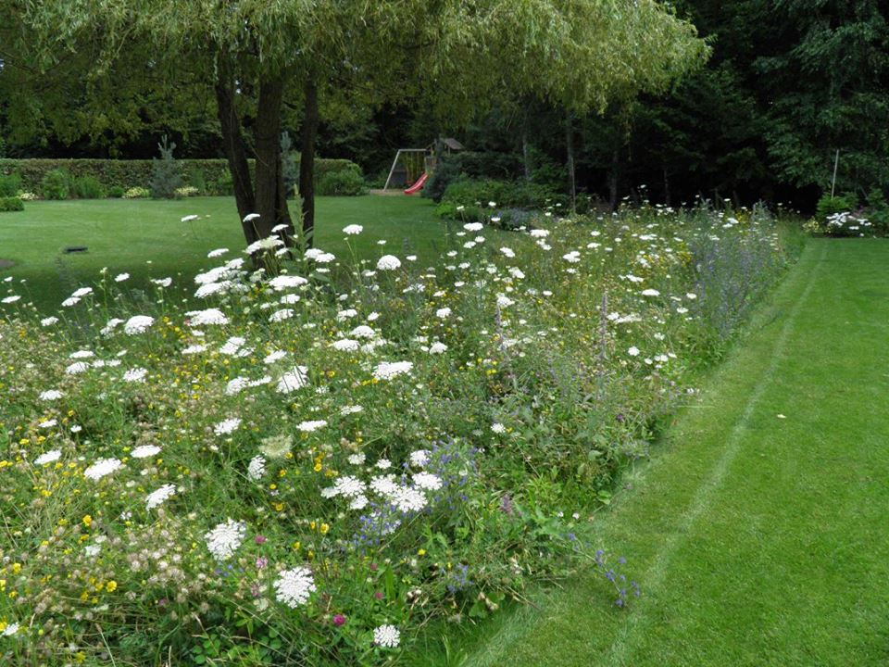

Slide 11
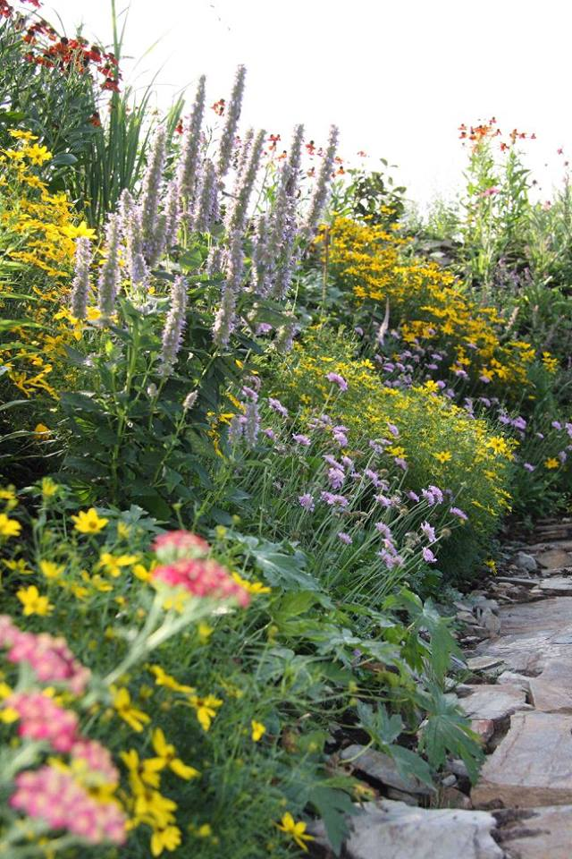
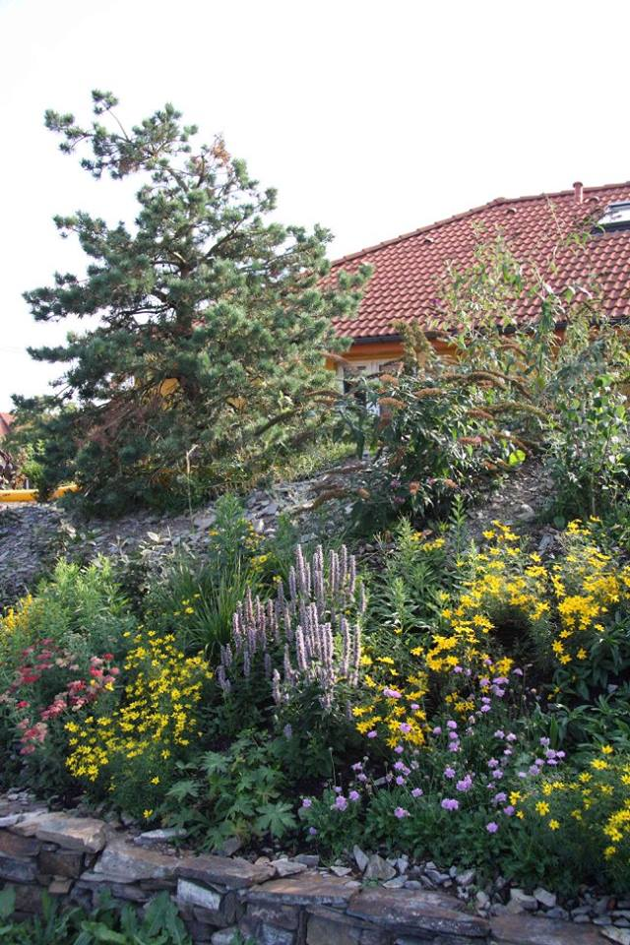

Slide 12
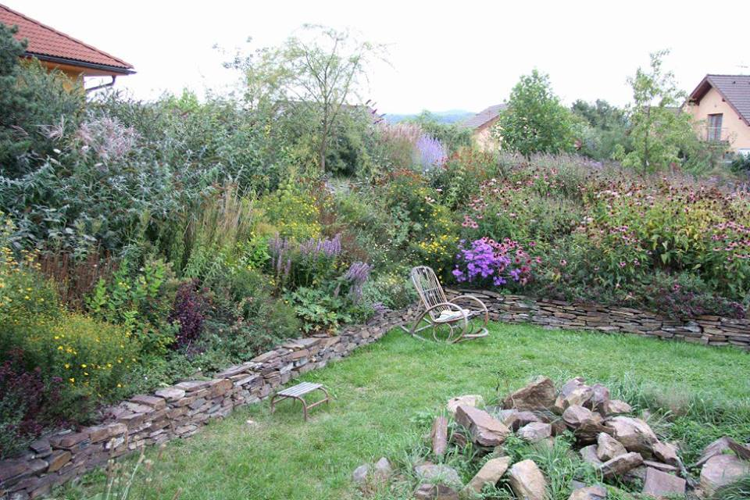

Slide 13
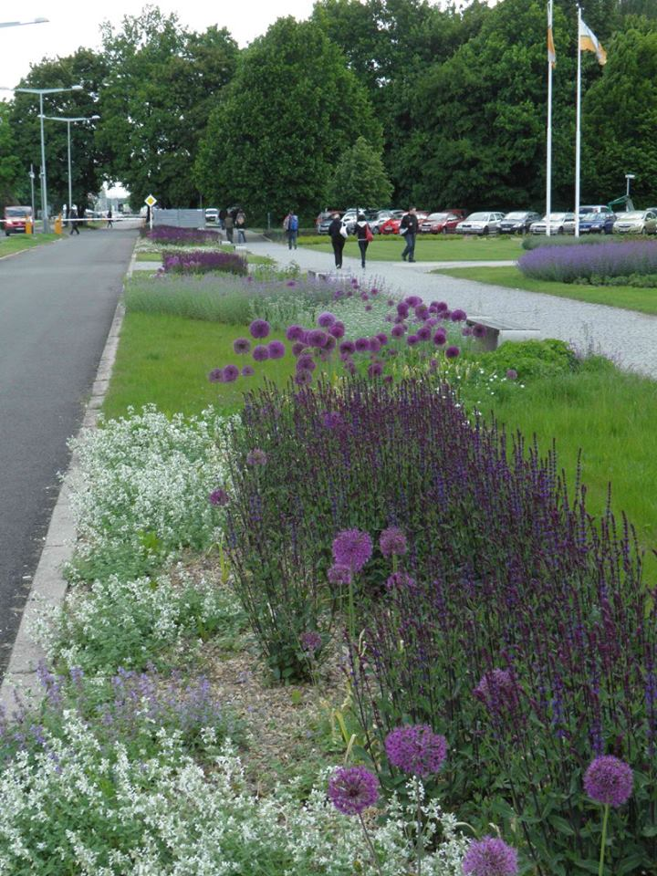
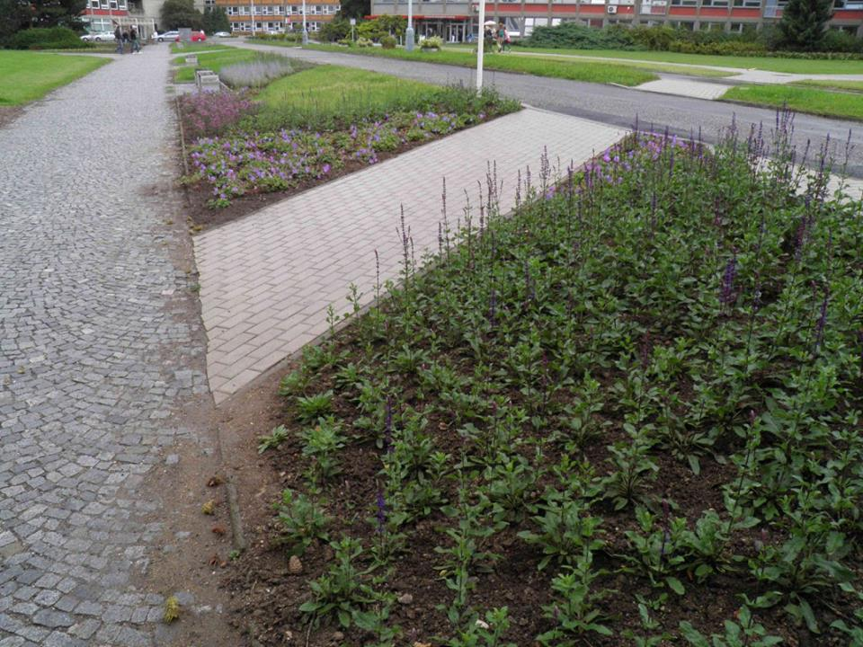
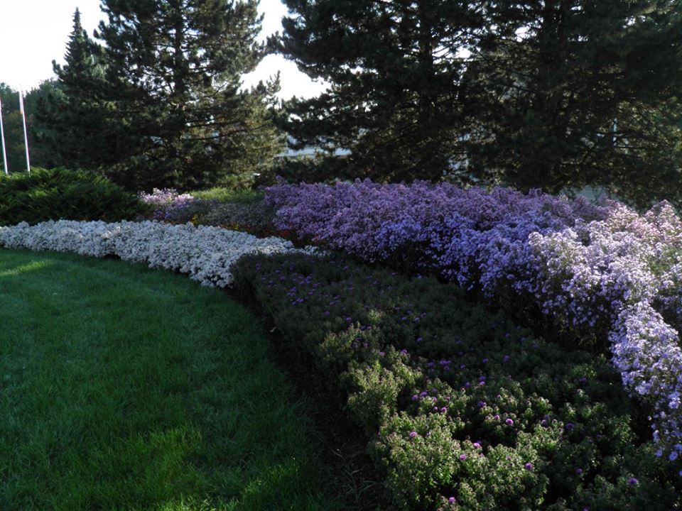
VEŘEJNÉ PROSTORY
areál ČZU (použití řízků ve veřejném prostoru)

Slide 14
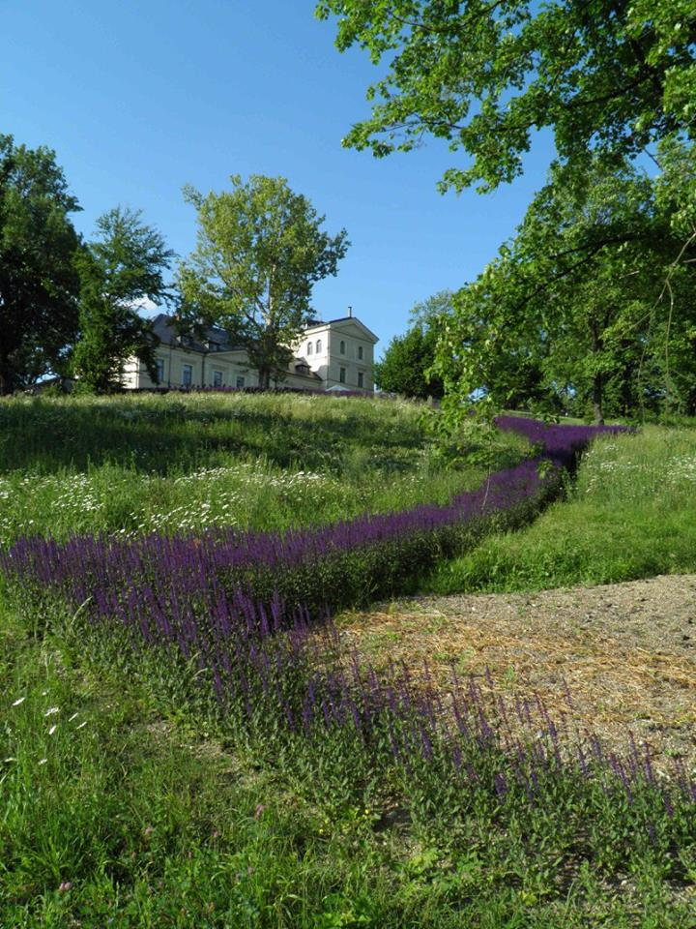
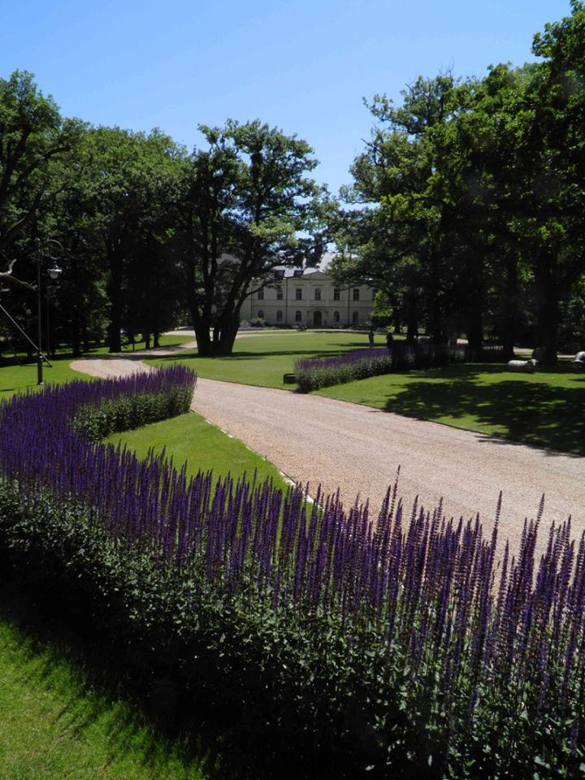
Zámecký park Mcely

Slide 15
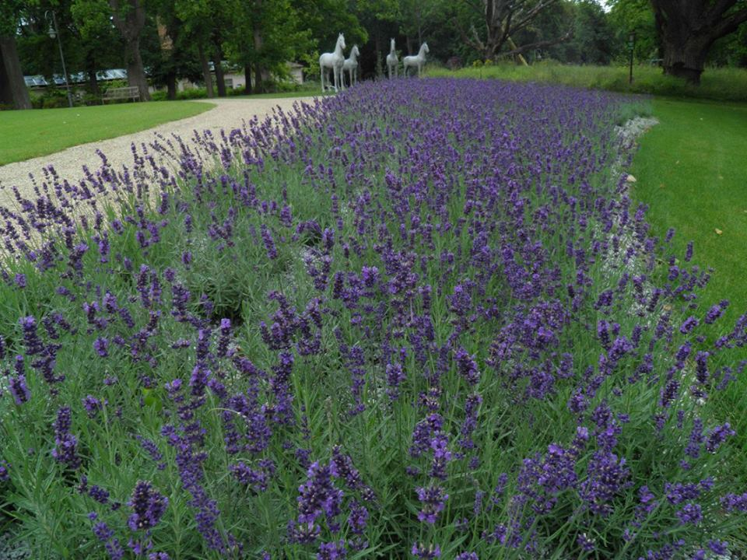
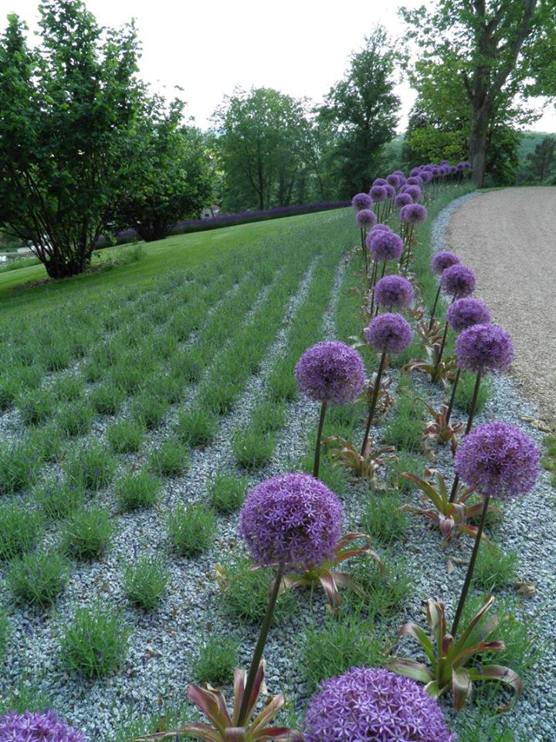
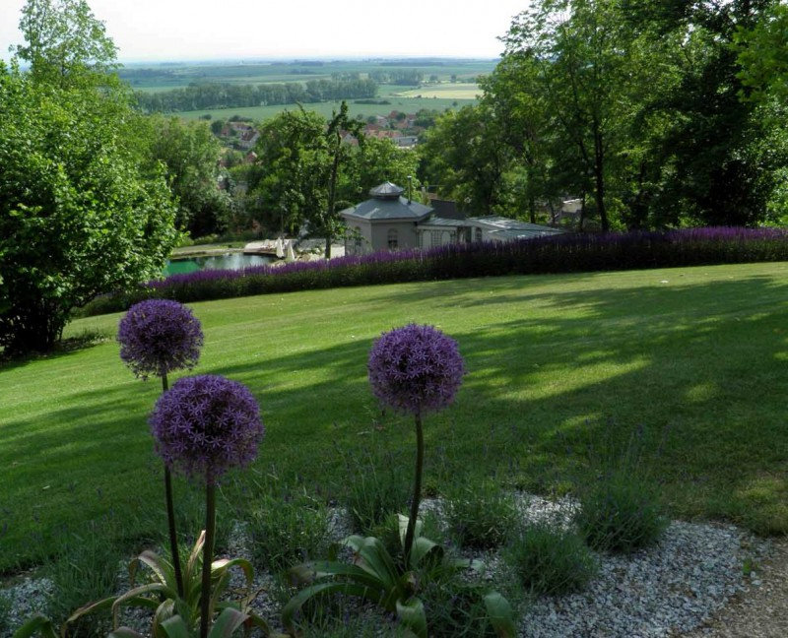

Slide 16
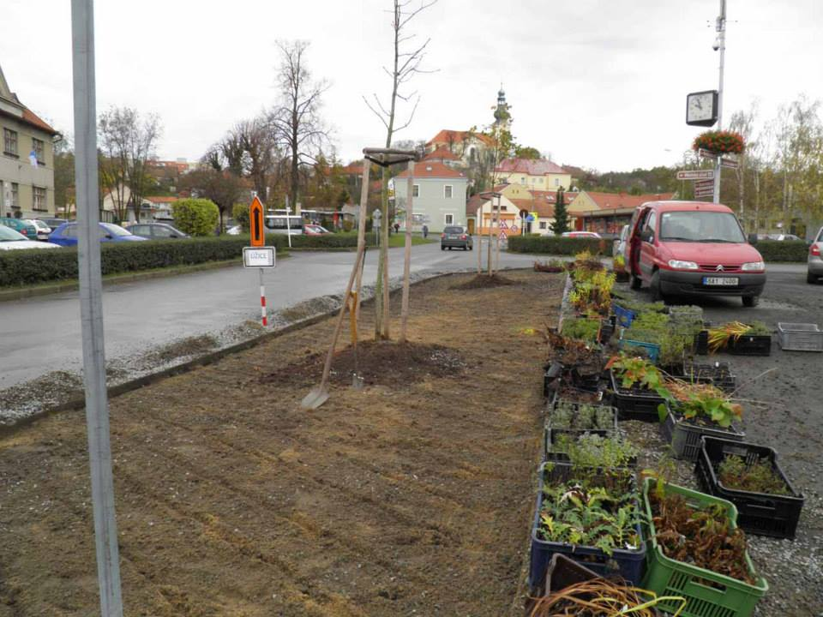
záhony ve veřejném prostoru

Slide 17
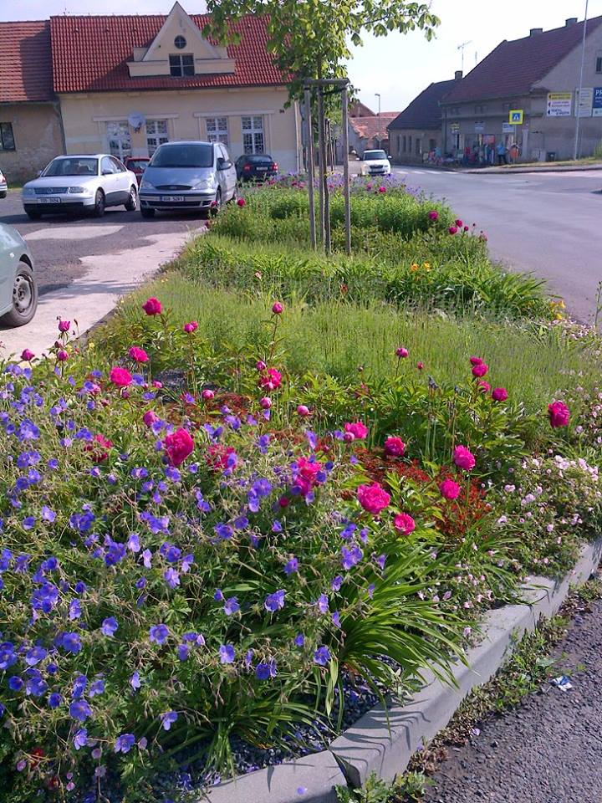
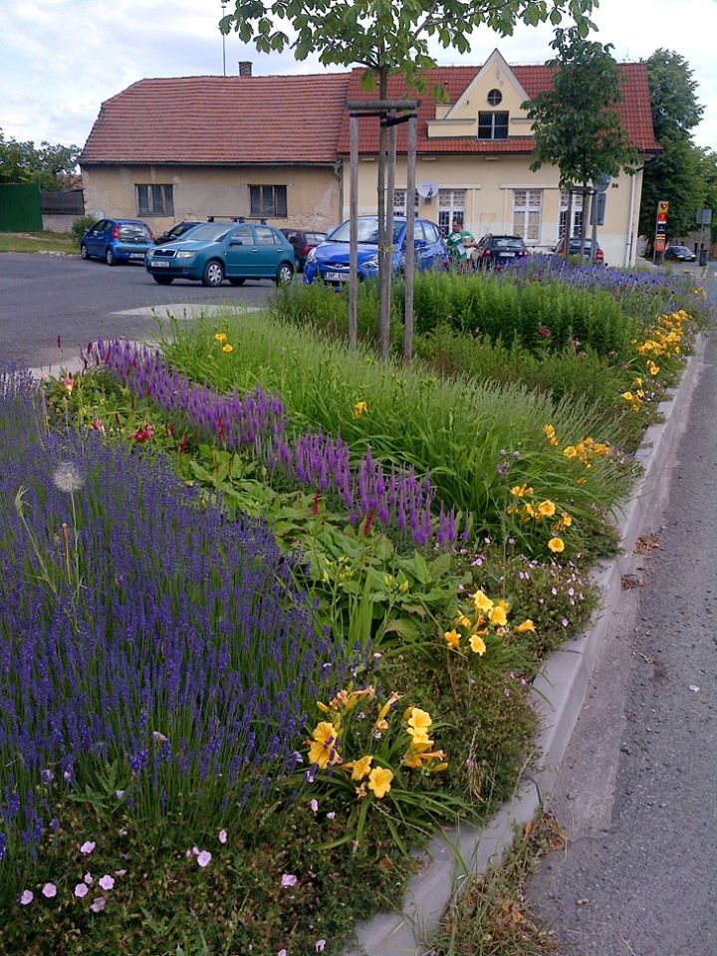

Slide 18
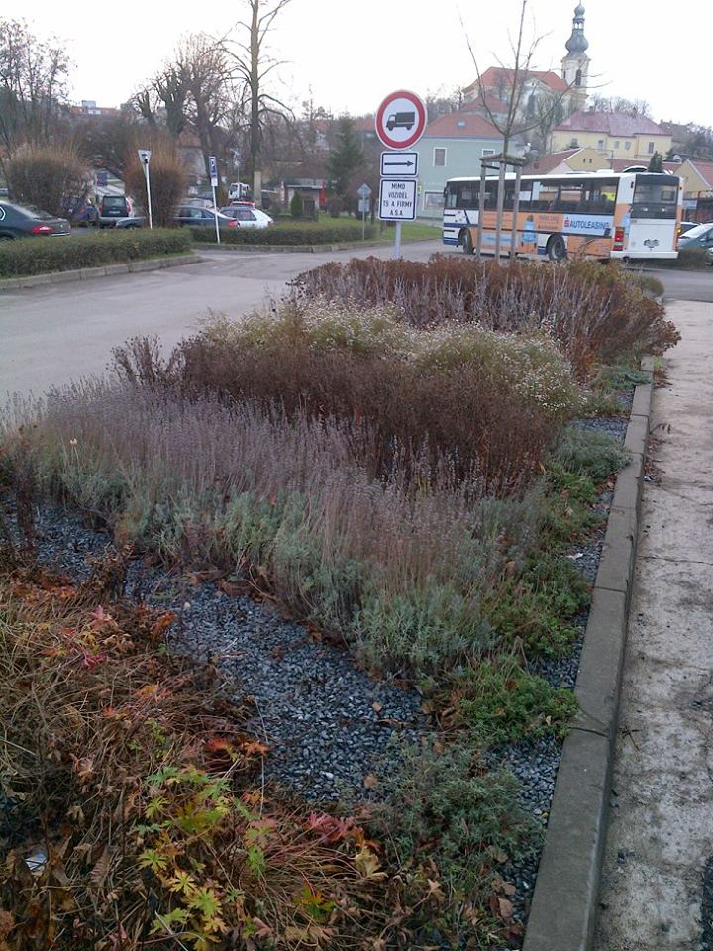
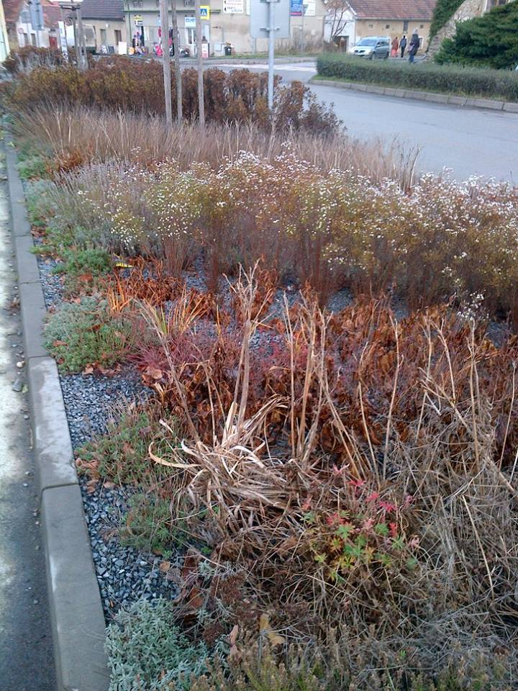

Slide 19
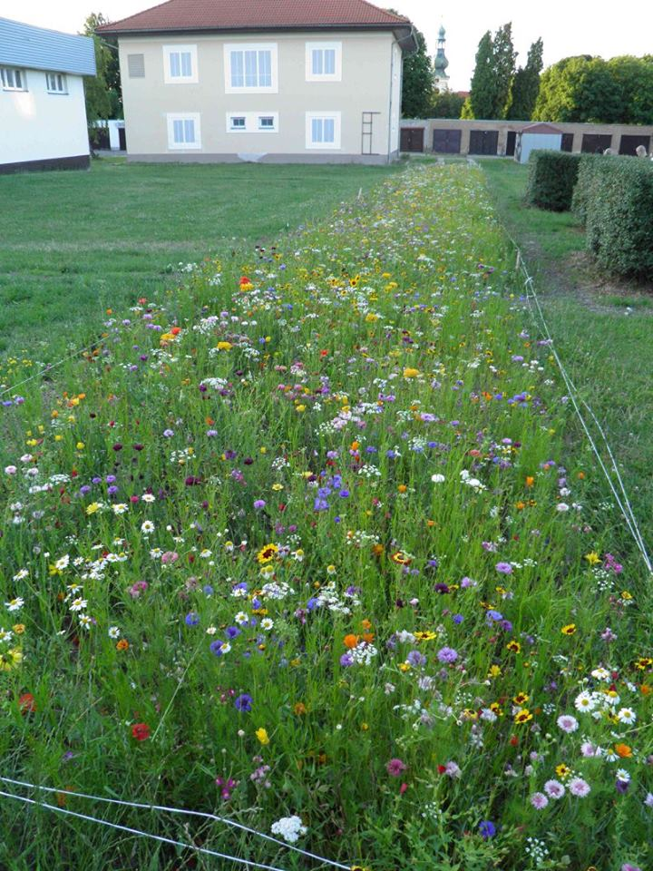
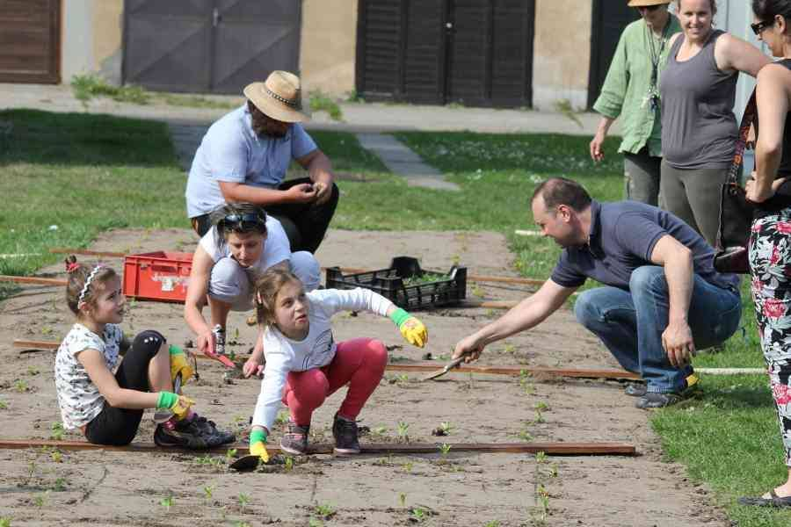
SPOLUPRÁCE S VEŘEJNOSTÍ
veřejné síje

Slide 21
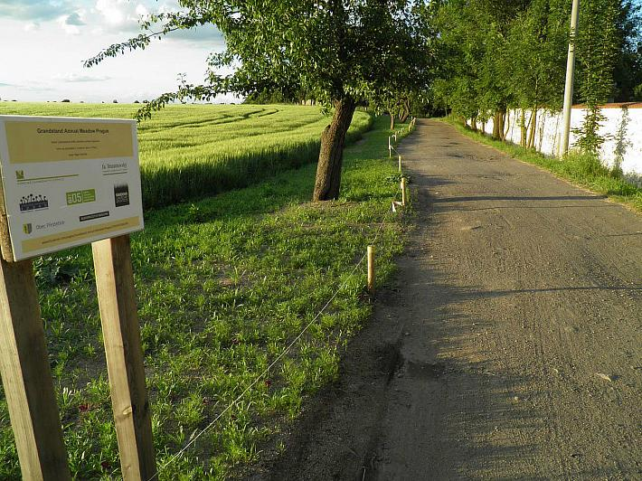
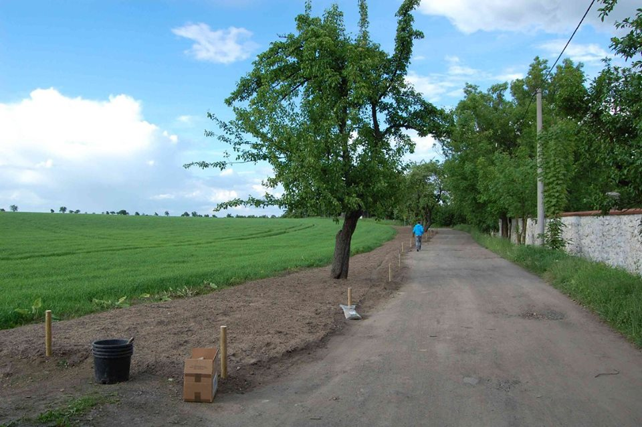
Projekt LOUKA
pod korunami starých ovocných stromů, podél cyklostezky byla zaseta letničková louka
směs Grandstand Annual Meadow (která byla použita v Londýně během olympijských her v roce 2012)

Slide 22
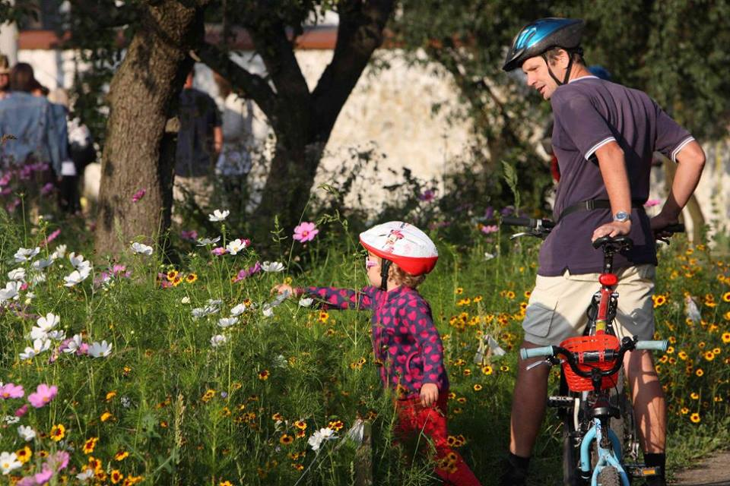
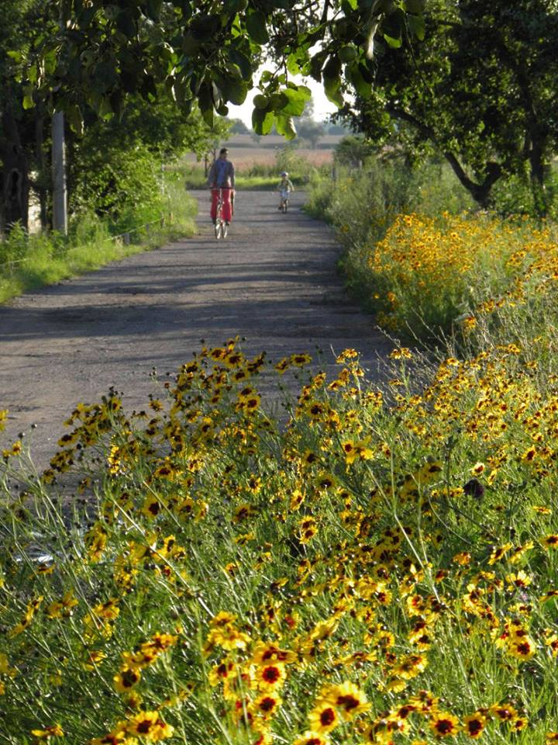
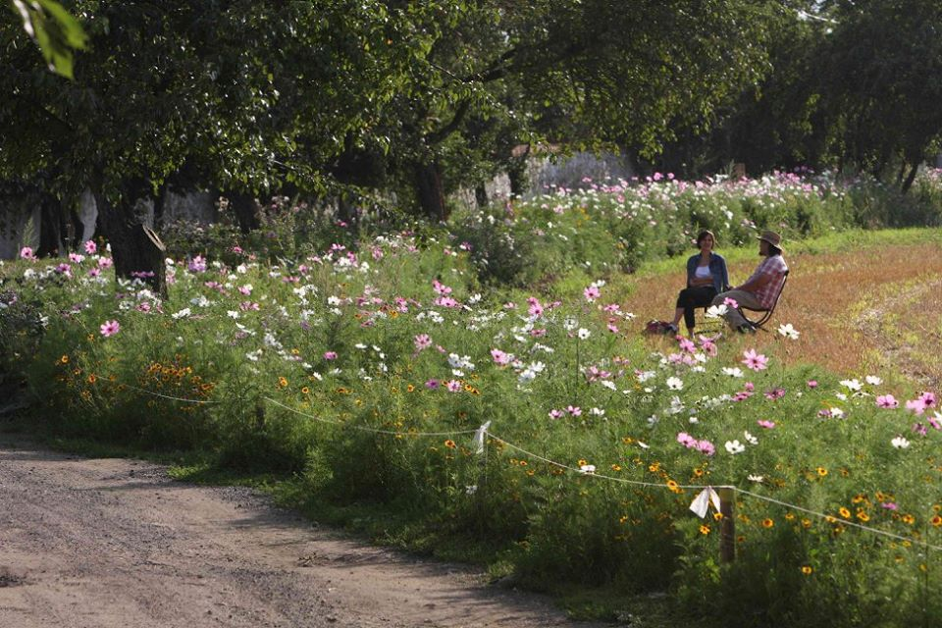

Slide 23
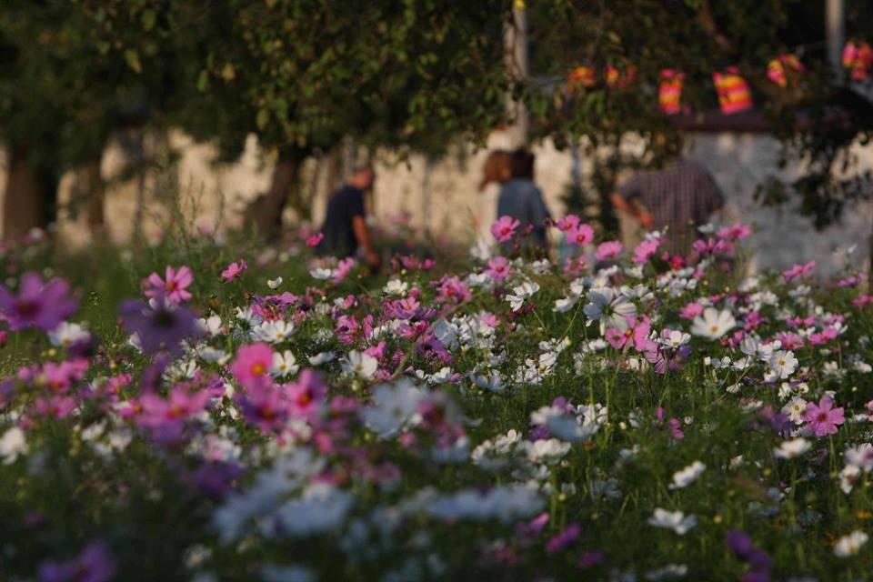

Slide 24
ZÁVĚR
Přínos
krásná práce s trvalkami (zahradní detail)
přístup k pěstování trvalek (přírodní, historický)
široké uplatnění (soukromé zahrady, věřejné prostory, nejen práce s trvalkami, přednášky)
Výběr zahradního a krajinářského architekta
osobní zkušenost
odborník na svém místě
vzor (odbornost, profesionalita, ochota)

Slide 25
ZDROJE
http://www.zameckezahradnictvi.cz/
http://www.perenniculum.cz/
http://pereny.eu/

Slide 26
DĚKUJI ZA POZORNOST

